Slide 1
www.gosuslugi.ru
Пошаговая инструкция
обращения за услугой «Зачисление в образовательное учреждение» в электронном виде посредством Единого портала государственных и муниципальных услуг
www.gosuslugi.ru

Slide 2
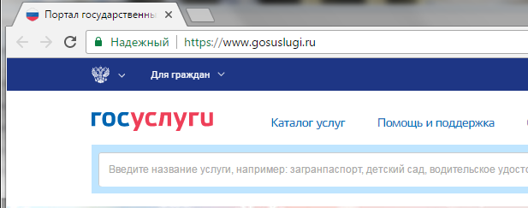
www.gosuslugi.ru
Для заказа услуги необходимо:
1. Зайти на сайт gosuslugi.ru
2. Выбрать местоположение
1
2

Slide 3
www.gosuslugi.ru
3. Найти услугу «Запись в образовательное учреждение»
Первый способ: нажать на надпись «Запись в школу» в перечне популярных услуг для жителей Ханты-Мансийского автономного округа – Югры. Данный перечень можно найти под поисковой строкой на главной странице сайта.

Slide 4
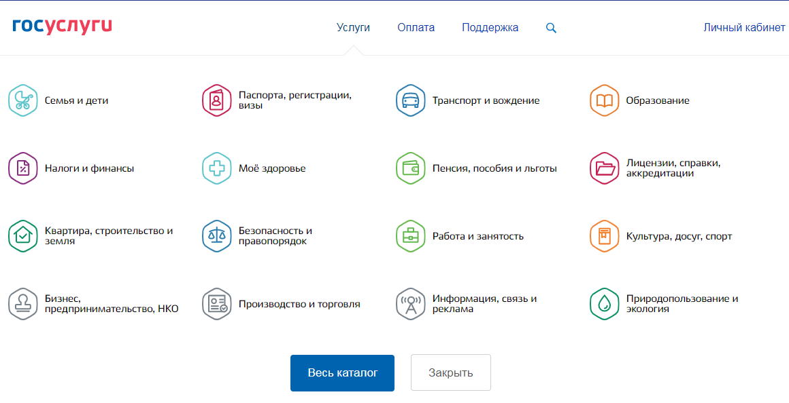
www.gosuslugi.ru
Второй способ: зайти в раздел «Услуги» и выбрать категорию «Образование»

Slide 5
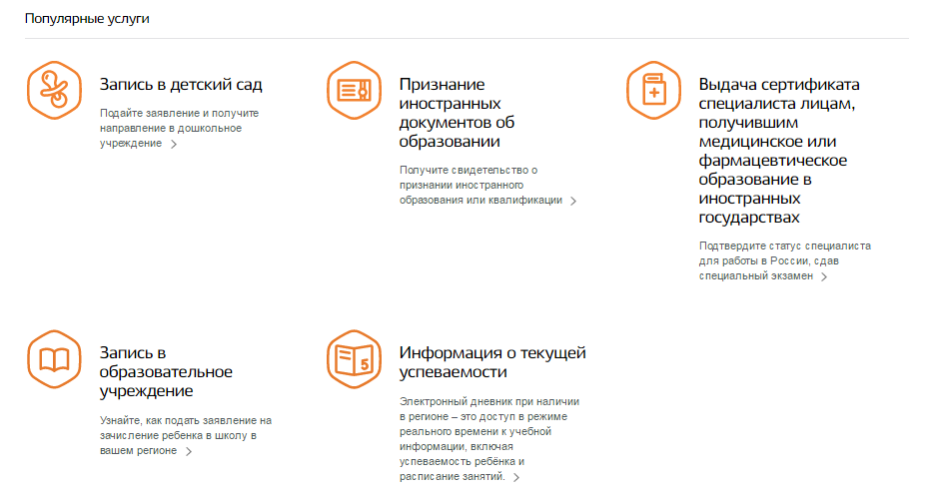
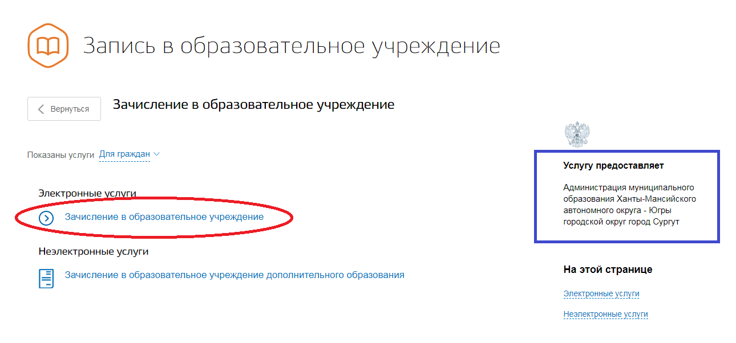
www.gosuslugi.ru
4. Выбрать услугу «Запись в образовательное учреждение»

Slide 6
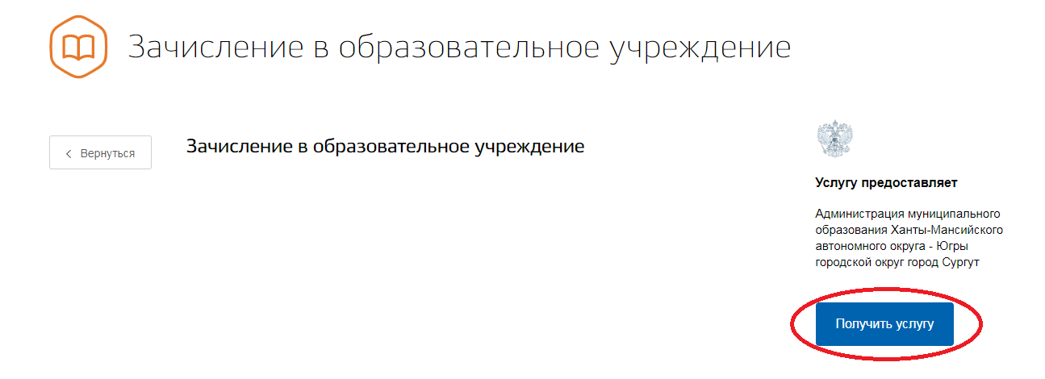
www.gosuslugi.ru
5. Для заказа услуги необходимо нажать кнопку
«Получить услугу»
Убедиться, что услугу предоставляет Администрация муниципального образования ХМАО-Югры городской округ город Сургут

Slide 7
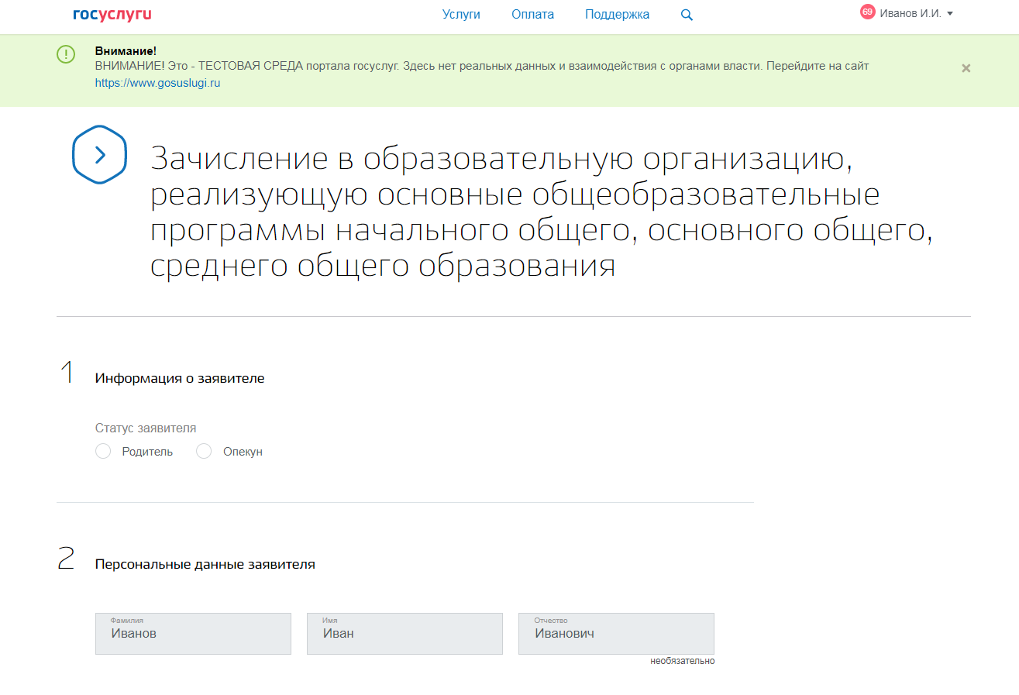
www.gosuslugi.ru
Указать статус заявителя
ФИО заявителя заполняется автоматически

Slide 8
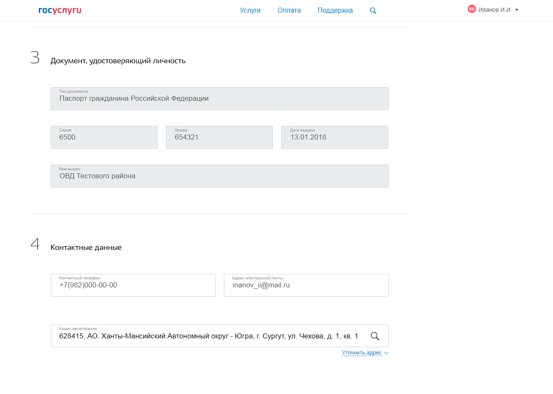
www.gosuslugi.ru
Заполняется автоматически

Slide 9
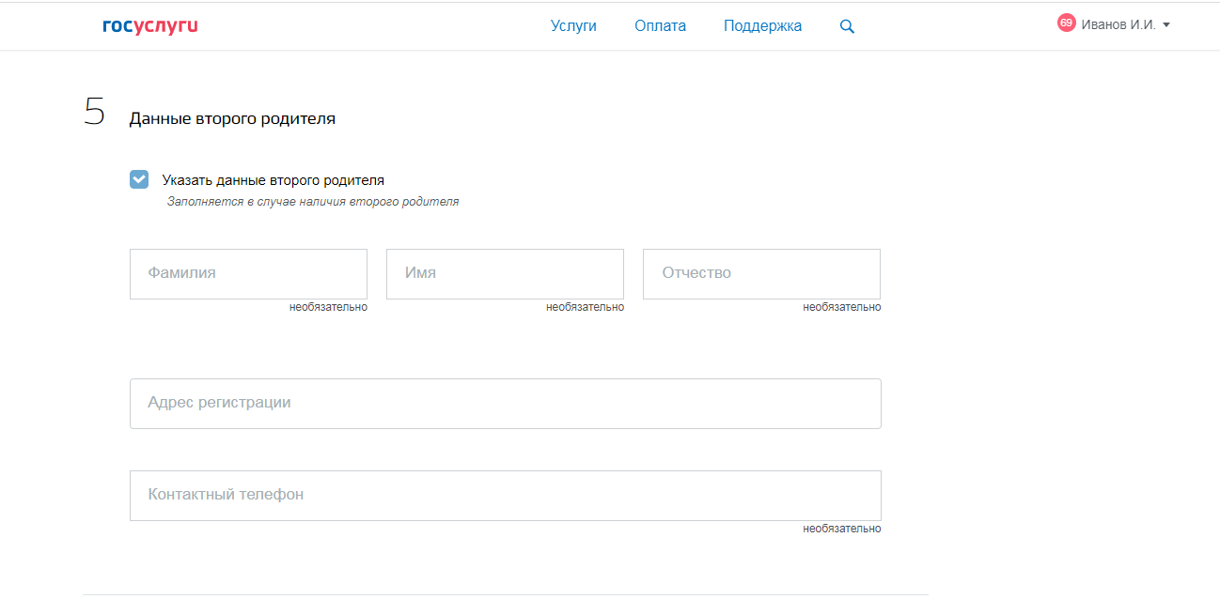
www.gosuslugi.ru
Указание данных о втором родителе позволит ему представить документы
в учреждение в случае необходимости

Slide 10
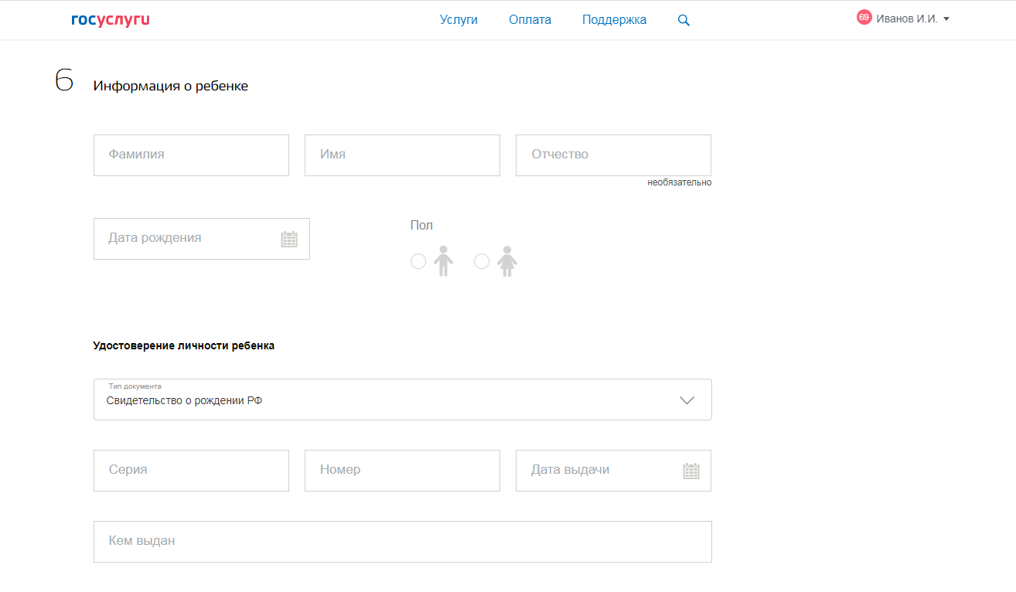
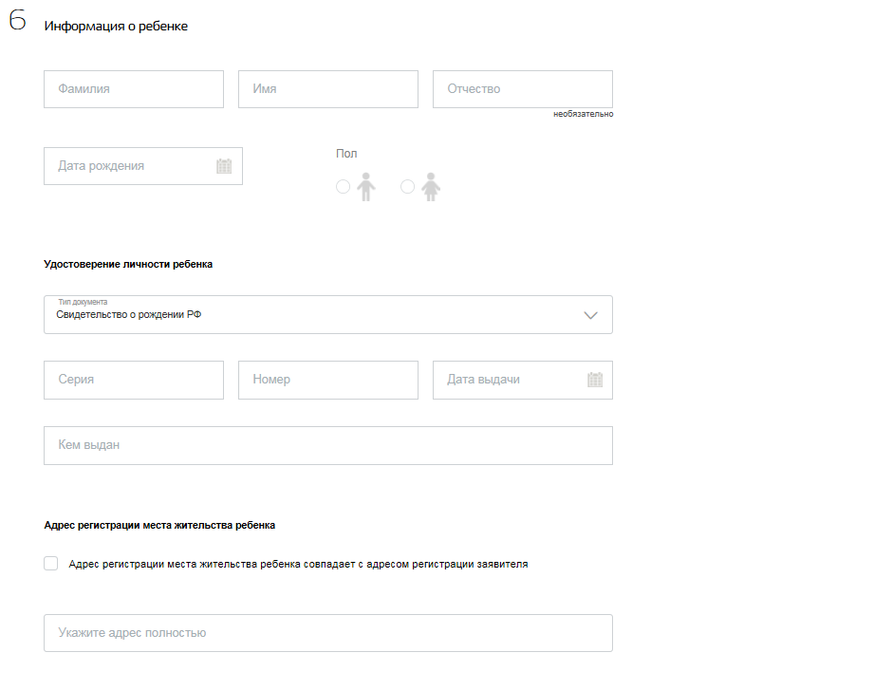
www.gosuslugi.ru
Необходимо удостовериться, что данные ребенка соответствуют данным, указанным в свидетельстве о рождении

Slide 11
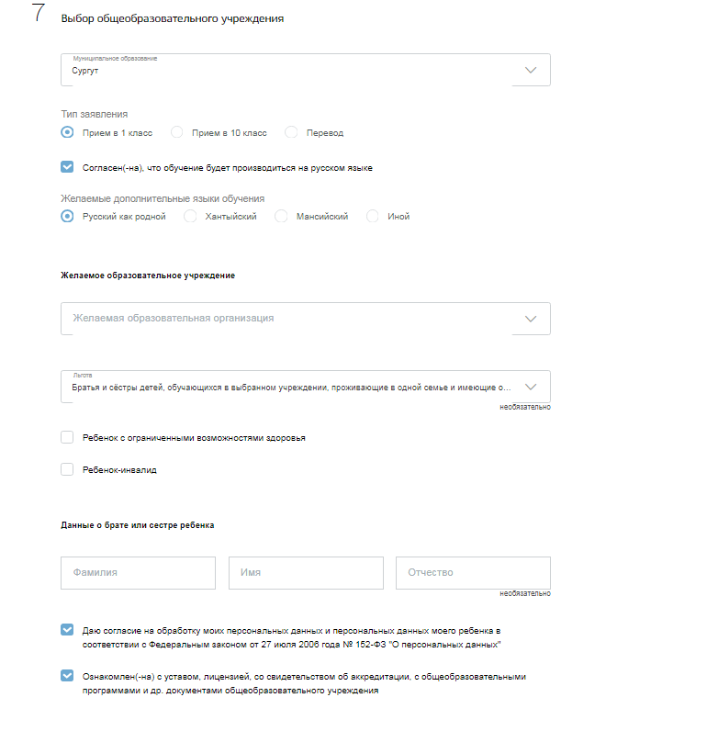
www.gosuslugi.ru
Выбираем муниципальное образование
Выбираем тип заявления «Прием в 1 класс»
Отмечаем согласие, что обучение будет производится на русском языке
Отмечаем желаемые дополнительные языки обучения
Выбираем желаемое ОУ
Отмечаем первоочередное / преимущественное право на зачисление (при наличии)
При выборе преимущественного права «Братья и сестры обучаются в выбраном учреждении, проживающие в одной семье и имеющие общее место жительство» вносим данные о брате или сестре

Slide 12
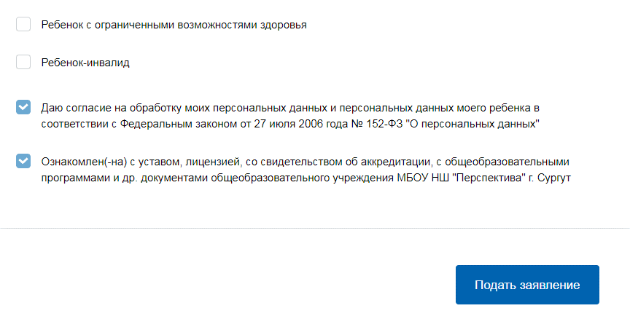
www.gosuslugi.ru
Кнопка «Подать заявление» появится только после того, как будут проставлены отметки в двух последних абзацах

Slide 13
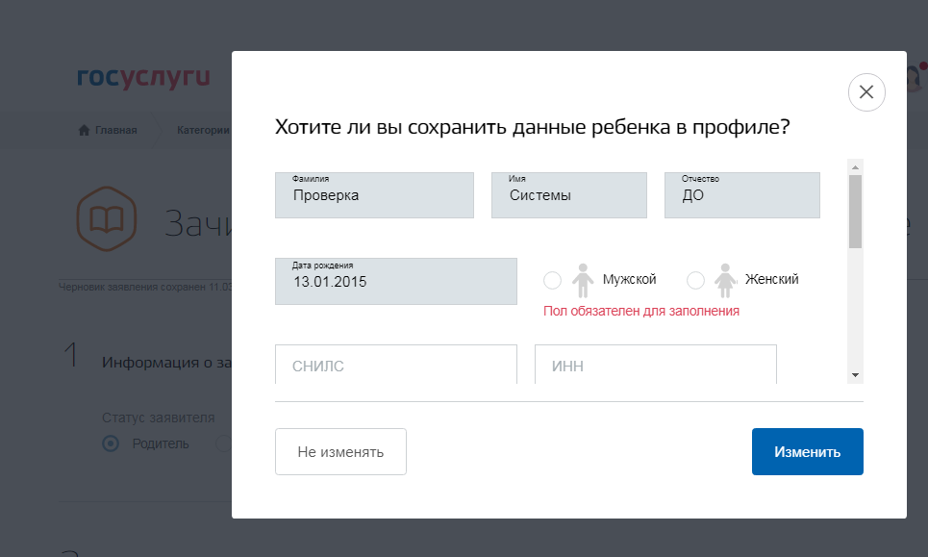
www.gosuslugi.ru
Внимание: при нажатии на кнопку «Изменить» система прерывает процесс подачи заявления и открывает профиль заявителя для редактирования данных ребёнка

Slide 14
FAQ — ЧАСТО ЗАДАВАЕМЫЕ ВОПРОСЫ
Можно ли подать несколько заявлений в разные школы?
Да, можно. Ограничений в этом отношении нет, только имейте ввиду, если заявление подано до 6 июля, но Ваш ребенок не относится к категории детей, имеющих первоочередное или преимущественное право на зачисление, и не проживает на территории, закрепленной за учреждением, Вам будет отказано в приеме заявления и предложено подать его 6 июля или позднее.
Что делать если я подала два заявления в одно и то же учреждение?
В этом случае в очередь будет поставлено только первое поданное Вами заявление, все остальные заявления будут классифицированы как повторные и по ним будет направлен отказ.
Что будет если я подам несколько заявлений в одну школу и не отзову ни одно из них?
Написать на электронный адрес учреждения сообщение с отзывом одного из своих заявлений, указав ФИО свои и ребенка, а также портальный номер заявления.

Slide 15
FAQ — ЧАСТО ЗАДАВАЕМЫЕ ВОПРОСЫ
Что делать если мы не получили приглашение из школы?
Если Вы подали заявление в первых числах апреля в учреждение, которое закреплено за адресом регистрации ребёнка, но до 20 мая не получили приглашения для подтверждения документов, то сначала необходимо позвонить в учреждение для уточнения информации о наличии свободных мест. Если мест для приема нет, то заявление будет оставаться в очереди до 20 августа. Как только места будут освобождаться или администрацией учреждения будет изыскана возможность для открытия новых классов / мест, приглашения будут направляться родителям в соответствии с имеющейся очередностью заявлений.
Что делать если по всем поданным заявлениям будут получены отказы?
Рекомендуем явиться в данное учреждение для подтверждения документов. Таким образом, Вы обеспечите своему ребенку место в школе. В случае если Вы получите приглашение из второго (более желательного для Вас) учреждения, то Вы можете направить по электронной почте в первое учреждение сообщение об отзыве своего заявления о зачислении и после получения отказа по первому заявлению предоставить документы во второе учреждение.
Что делать если мы подали заявление в два учреждения, но получили приглашение не из того учреждения, которое у нас в приоритете?
Если 20 августа Вами будут получены отказы из всех учреждений, куда Вы подавали заявления, то Вам необходимо будет оперативно обратиться в департамент образования Администрации города (ул. Гагарина, 11, каб. 302, тел. 52-53-42) для решения вопроса о предоставлении места Вашему ребенку для обучения в общеобразовательном учреждении.

Slide 16
FAQ — ЧАСТО ЗАДАВАЕМЫЕ ВОПРОСЫ
Что делать если на момент приглашения мы будем в отпуске / на вахте / на больничном?
При наличии уважительных причин (командировка, отпуск, больничный лист) срок представления документов по инициативе заявителя продлевается до 30 календарных дней (но не позднее чем за 1 рабочий день до начала учебного года). Для продления срока предоставления документов заявитель направляет на электронный адрес учреждения соответствующее информационное письмо с указанием регистрационного номера заявления, фамилии, имени, отчества ребенка и причины продления срока представления документов.
Что делать если адреса нашего дома нет в постановлении о закреплении общеобразовательных учреждений за конкретными территориями?
При поиске в мобильном приложении услуги «Зачисление в образовательное учреждение» для заполнения заявления Вам будет предложено перейти на полную версию сайта. Если у Вас уже будет заполненный черновик заявления, то его Вы сможете отправить из мобильного приложения, но департамент образования не рекомендует использовать при подаче заявления черновик, созданный не в день его отправки.
Можно ли подать заявление о зачислении в мобильном приложении?
Кроме домов постановлением за учреждениями закреплены микрорайоны. Найдите в 2ГИС к какому микрорайону относится Ваш дом, затем посмотрите за какими учреждениями закреплен данный микрорайон.
Нет, портальная форма заявления не предусматривает возможность прикрепления документов.
Нужно ли прикреплять документы в заявлении на госуслугах?

Slide 17
Телефоны «горячей линии»
департамента образования Администрации города
по вопросам подачи заявления в первый класс:
(3462) 52-54-24, 52-53-36, 52-53-42
Режим и график работы «горячей линии»:
ПН – ПТ: 9.00 – 17.12,
Обеденный перерыв: 13:00 – 14:00
СБ – ВС: выходной

